Slide 1




Участники регионального этапа Всероссийского конкурса
«Воспитатель года России» в 2021 году

Slide 2
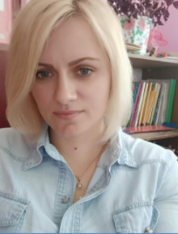
Бескерова
Екатерина Алексеевна,
воспитатель, МБДОУ «Погребской детский сад Брасовского района»

Slide 3
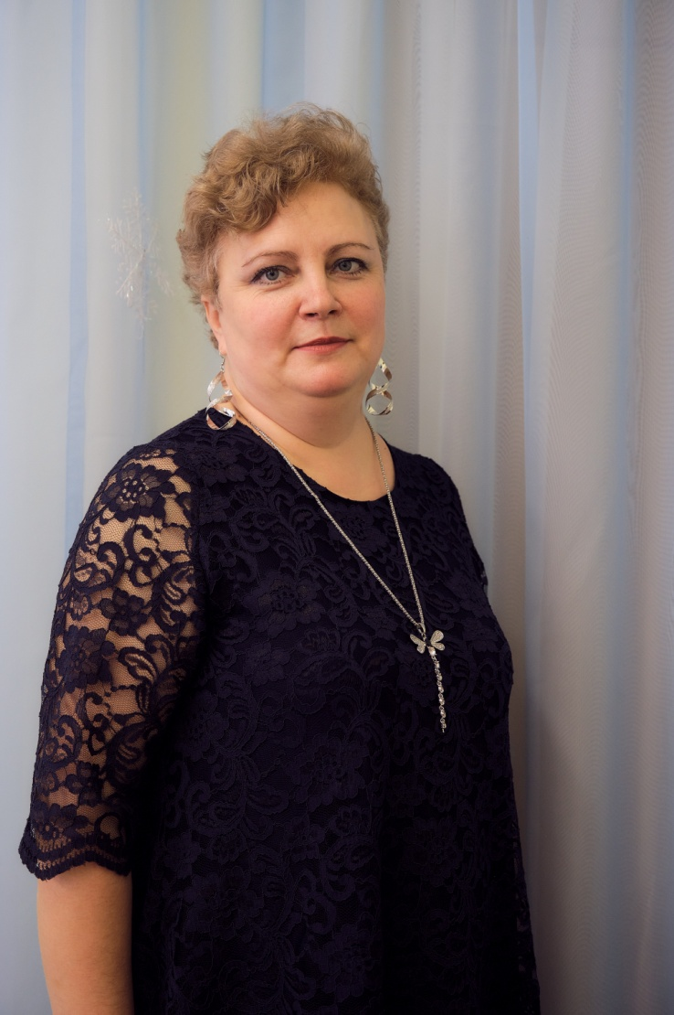
Виноградова
Ольга Александровна, воспитатель,
МАДОУ ДС КВ «СВЕТЛЯЧОК» п.Любохна Дятьковского района

Slide 4
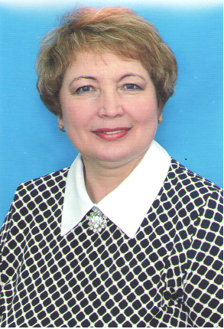
Волошина
Любовь Николаевна,
Учитель-логопед,
Дубровский МБДОУ №2 «Ромашка»

Slide 5
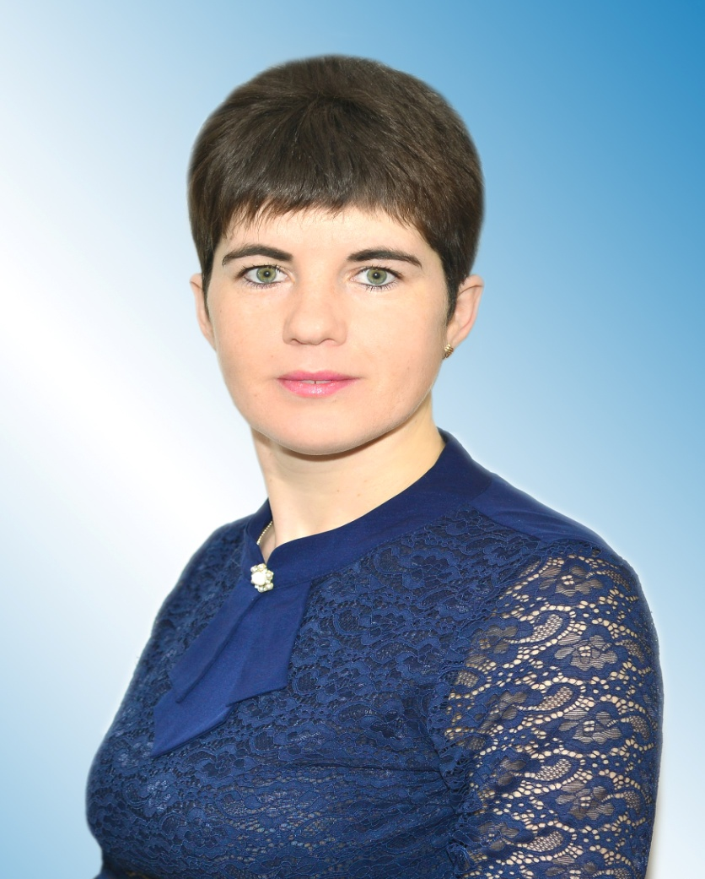
Догинова
Наталья Александровна,
воспитатель,
МБДОУ «Детский сад №2 г.Севска»

Slide 6
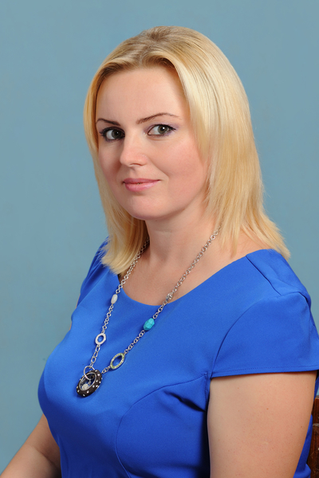
Дунаева
Александра Геннадьевна,
учитель-логопед,
МБДОУ Детский сад «Мозайка» с.Кокино Выгоничского района

Slide 7
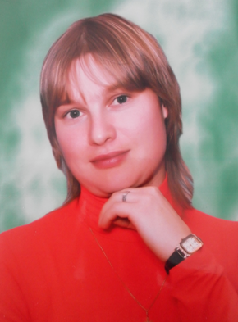
Ефименко
Елена Владимировна,
воспитатель,
МБДОУ Детский сад «СОЛНЫШКО» г. Суража

Slide 8
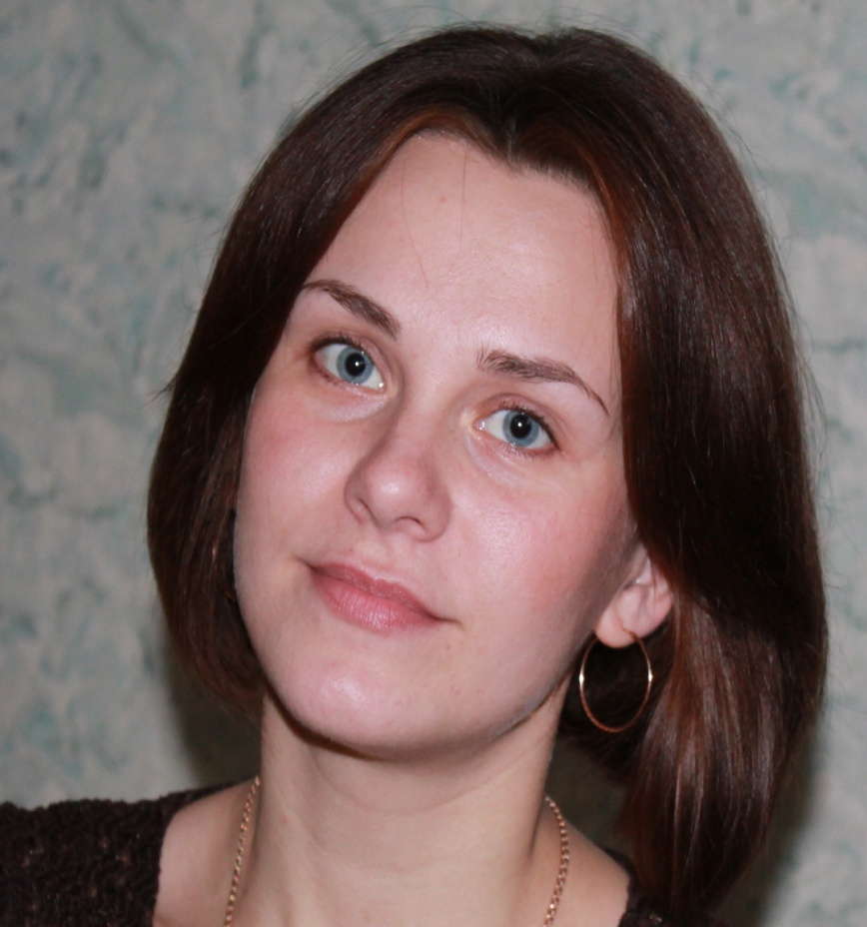
Жеравова
Юлия Николаевна,
воспитатель,
МБДОУ Детский сад №4 «Светлячок» комбинированного вида г. Почеп

Slide 9
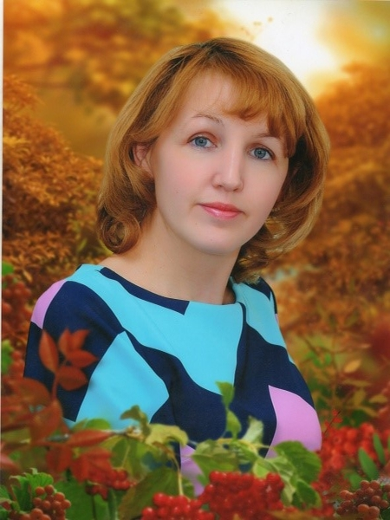
Илюшкина
Наталья
Геннадьевна ,
воспитатель,
МБДОУ Детский сад комбинированного вида №12 «Березка» г. Стародуба

Slide 10
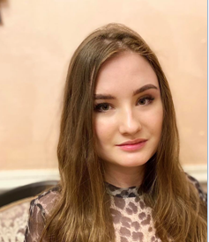
Косенкова
Мария Игоревна ,
воспитатель,
МБОУ «Лицей №27
им. Героя Советского Союза
И.Е. Кустова» г. Брянска

Slide 11
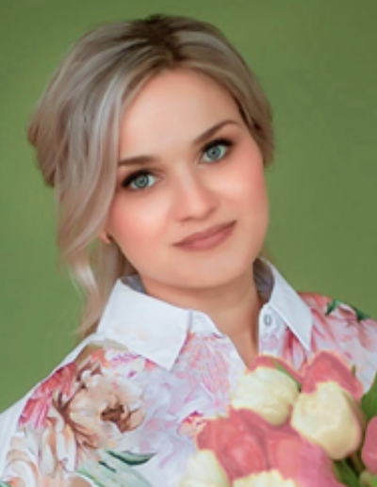
Кравцова
Марина Михайловна ,
воспитатель,
МБДОУ «Центр развития ребенка - детский сад №155 «Светлячок» г.Брянска

Slide 12
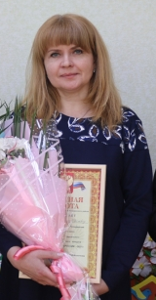
Купреева
Виктория Ивановна,
воспитатель,
МБДОУ Рогнединский детский сад «Солнышко»

Slide 13
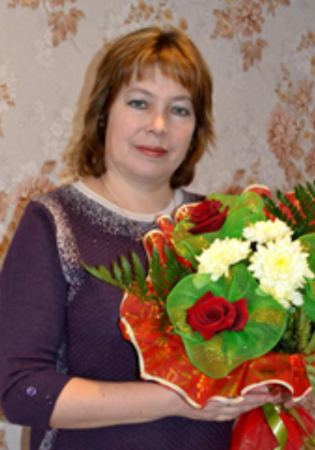
Куравченок
Ольга Ивановна,
воспитатель,
МБДОУ «Детский сад № 3 пгт. Погар»

Slide 14
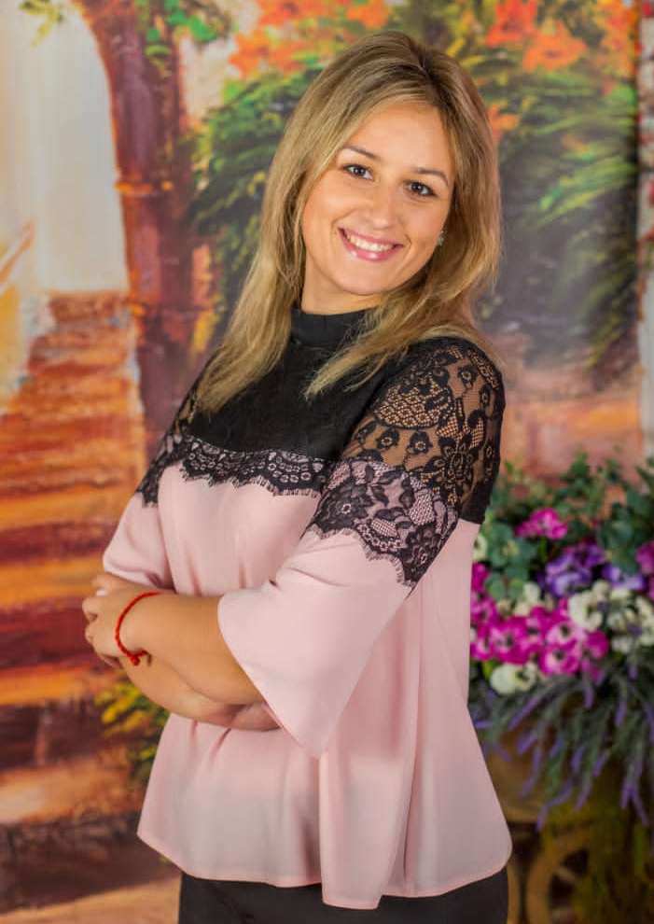
Покунова
Татьяна Николаевна ,
воспитатель,
МБДОУ Детский сад № 30 «Гвоздичка» г.Брянска

Slide 15
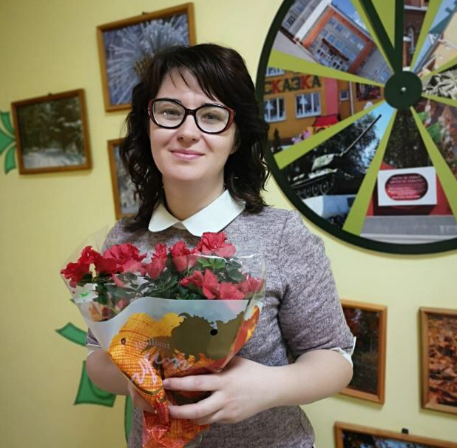
Понизова
Светлана Александровна ,
воспитатель,
МБДОУ детский сад «Сказка» п. Клетня

Slide 16
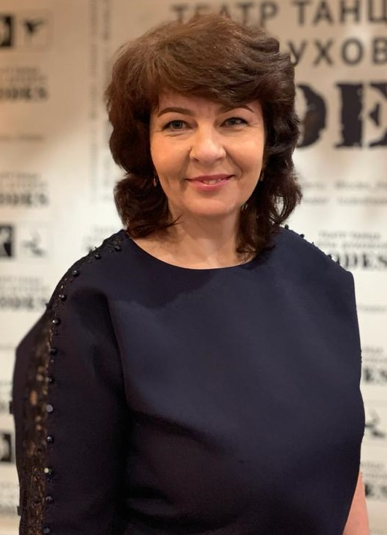
Придня
Елена Тимофеевна,
музыкальный руководитель,
МБДОУ «Детский сад № 10 общеразвивающего вида с приоритетным осуществлением деятельности по художественно-эстетическому развитию детей г.Новозыбкова»

Slide 17
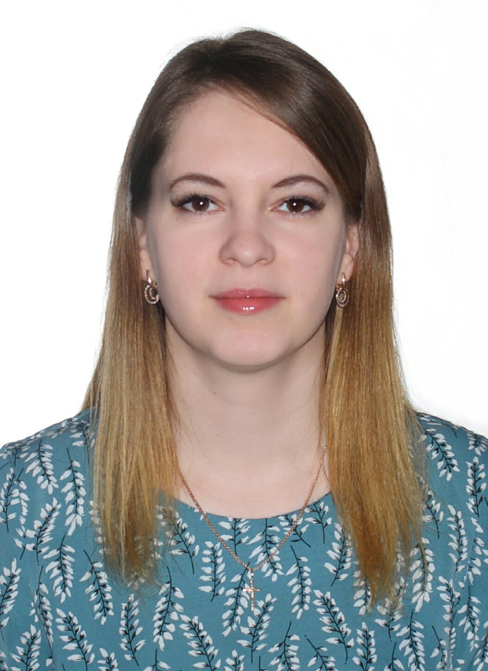
Пушкарева
Ксения Юрьевна ,
воспитатель,
МБДОУ детский сад № 116 «Светлячок» г.Брянска

Slide 18
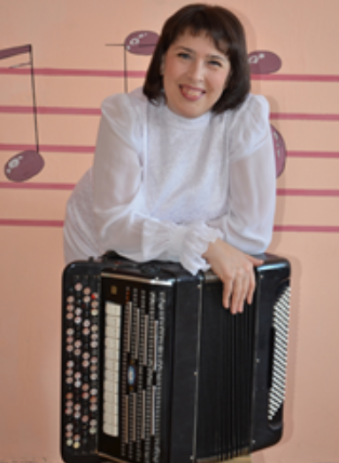
Решетникова
Елена Васильевна,
музыкальный руководитель,
МБДОУ Трубчевский детский сад комбинированного вида «Журавлик»

Slide 19
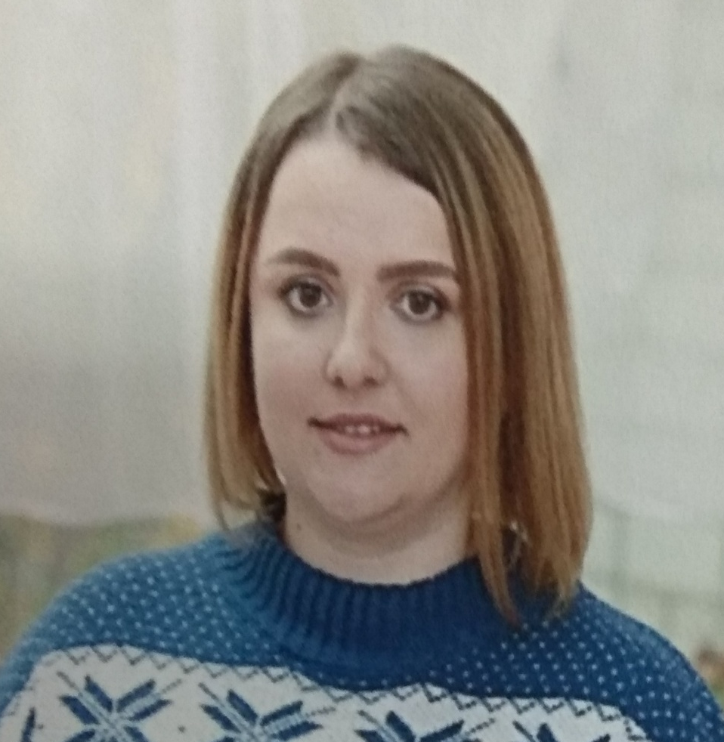
Романова
Екатерина Викторовна,
воспитатель,
МБДОУ детский сад комбинированного вида № 8 «Светлячок»
г.Карачева

Slide 20
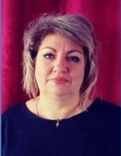
Савина
Надежда Николаевна,
воспитатель,
МБДОУ «Комаричский детский сад №3»

Slide 21
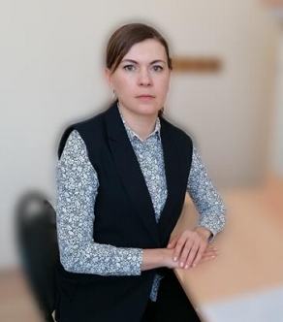
Сорокина
Елена Николаевна ,
Учитель-логопед,
МБДОУ «Детский сад № 3 п. Навля комбинированного вида»

Slide 22
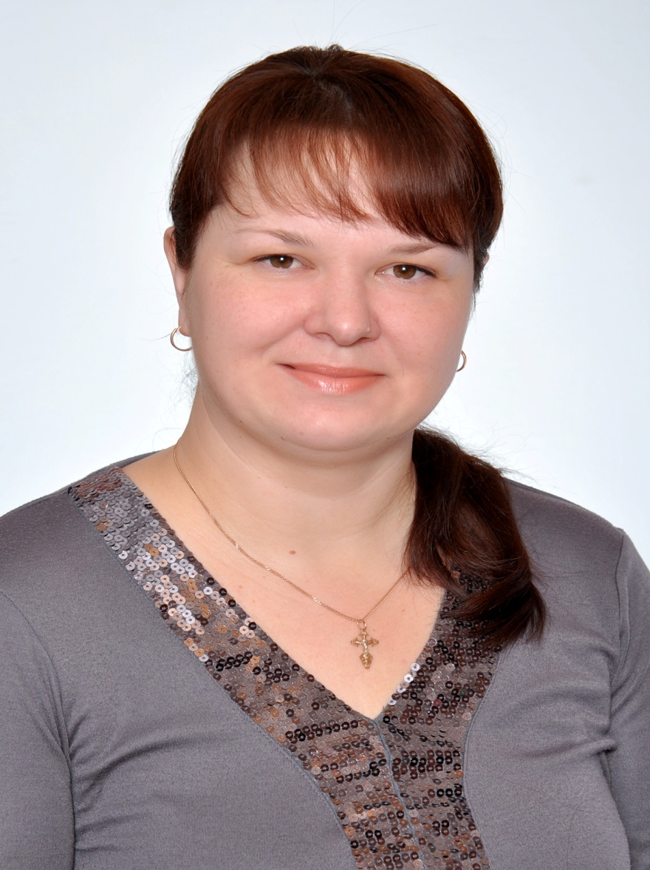
Терешенко
Ольга Васильевна,
воспитатель,
МБДОУ «Снежинка» Брянского района

Slide 23
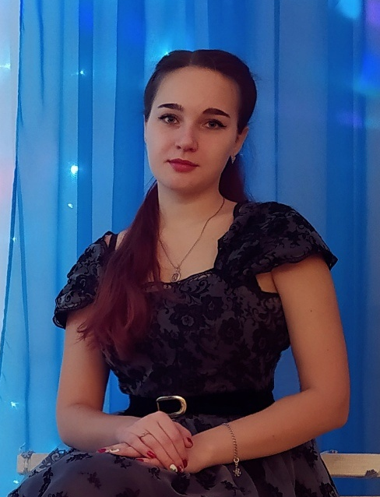
Тимошенко
Оксана Юрьевна,
воспитатель,
МБДОУ детский сад комбинированного вида №14 «Рябинка» г.Клинцы

Slide 24
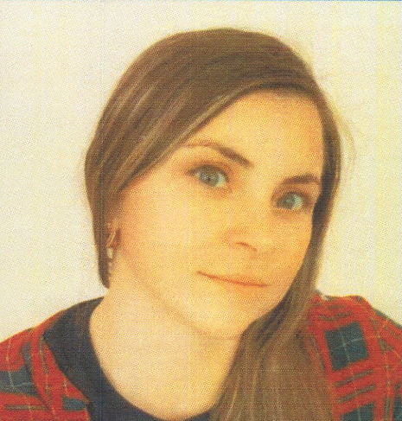
Шиленкова
Анна Владимировна,
воспитатель,
МАДОУ детский сад «Родничок» г. Жуковка

Slide 25
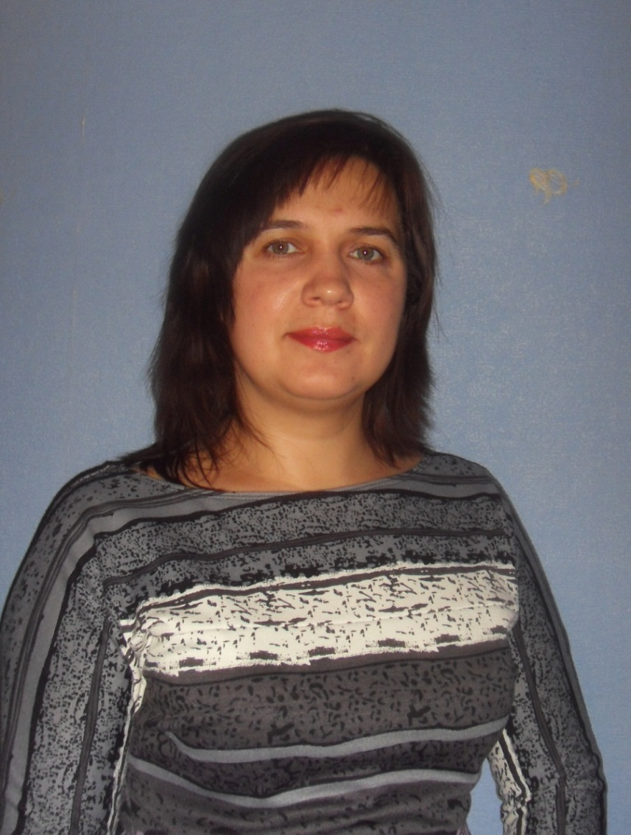
Щипайло
Ирина Георгиевна,
воспитатель,
МДОУ Детский сад «Ромашка» г.Унеча

Slide 26
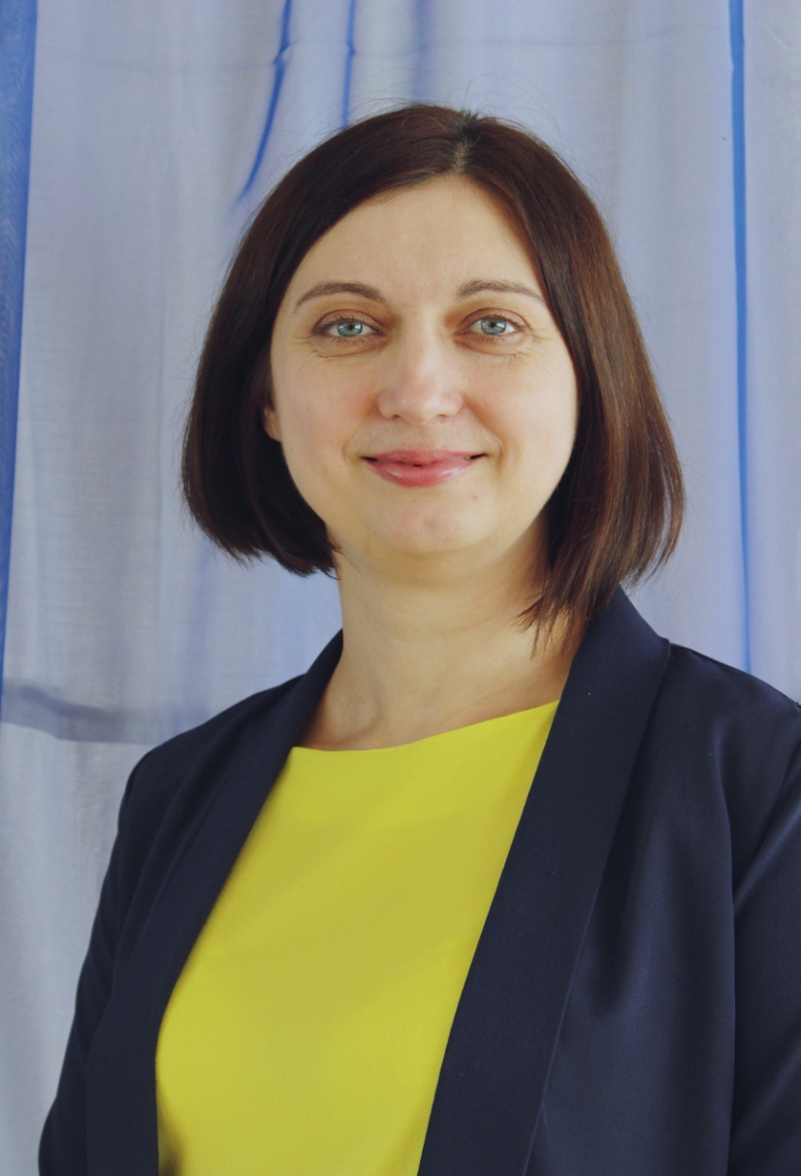
Якубовская
Наталья Владимировна,
воспитатель,
МБДОУ Вышковский детский сад «Светлячок» Злынковского района

